Slide 1
Le Bulletin 2020 de l’activité physique
chez les jeunes de ParticipACTION
Juin 2020

Slide 2
Histoire de
couverture
Les familles jouent un rôle essentiel sur le plan de l’influence qu’elles exercent dans tous les domaines de la vie des enfants – notamment sur leur niveau d’activité physique, leurs comportements sédentaires et leur sommeil.

Slide 3
À propos du Bulletin
L’édition de 2020 du Bulletin de l’activité physique chez les jeunes de ParticipACTION constitue l’évaluation la plus détaillée de l’activité physique des enfants et des jeunes au Canada. Le Bulletin synthétise les données provenant de multiples sources, dont les meilleures recherches disponibles évaluées par des pairs, pour attribuer une note à chacun des 14 indicateurs en fonction des données probantes. Le Bulletin a été reproduit dans plus de 50 villes, provinces et pays, où il a servi de modèle pour la collecte et le partage des connaissances à propos de l’activité physique des jeunes à travers le monde

Slide 4
Déclaration de consensus

Slide 5
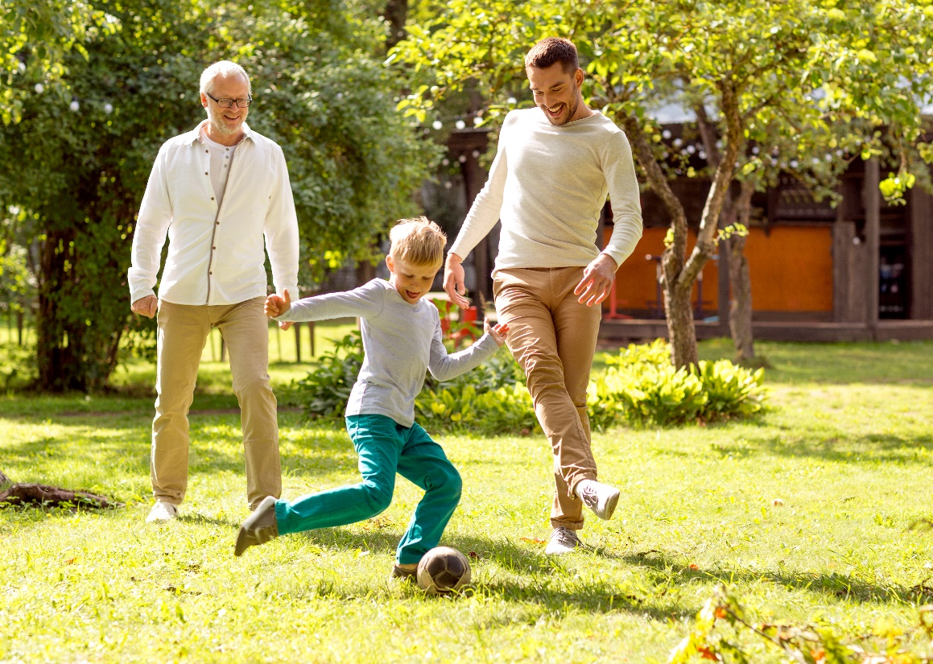
Que faire pour amener les enfants canadiens à bouger plus?
Les familles peuvent faire en sorte que les enfants et les jeunes atteignent les recommandations en matière d’activité physique, de comportement sédentaire et de sommeil. Comment? En facilitant et en encourageant ces comportements, en étant des modèles, en établissant des attentes et en adoptant des comportements sains avec eux; l’influence de la famille ne fait pas de doute. Pour les soutenir dans leur cheminement, les familles peuvent compter sur d’autres sources importantes d’influence, dont les garderies, les écoles, les établissements de soins de santé, les communautés et les gouvernements.

Slide 6
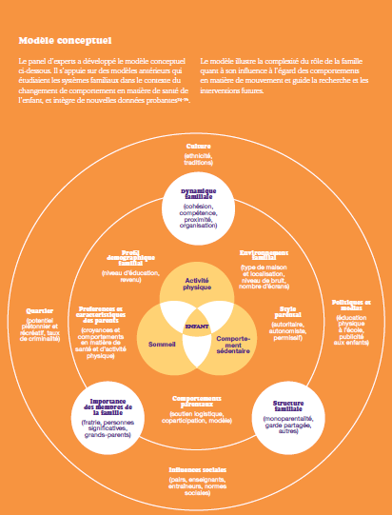
C’est complexe!
Notes:
The Expert Panel developed the conceptual model below. It builds on earlier models that examined family systems in the context of child health behaviour change, and also incorporates new evidence.^{74–76} The model illustrates the complexity of the family’s role in influencing integrated movement behaviours, and provides a guide for future research and interventions.

Slide 7
Recommandations
En tant que parents, soyez des modèles actifs dans la vie de vos enfants
Chaque période supplémentaire de 20 minutes d’activité physique par un parent = + de 5 minutes d’activité physique pour leur enfant. ^{Données non publiées}
Favorisez l’activité physique en encourageant la participation à des événements comme participant, spectateur, mentor ou accompagnateur.^{50,52,78}–⁹¹
Soyez une famille active et faites-en une priorité.⁹²
En tant que famille, réduisez le temps d’écran ou remisez les écrans – c’est le temps d’être actif
52 % des parents ont déclaré passer trop de temps sur leur téléphone, contre 29 % en 2016.
À l’âge de 11 ans, plus de la moitié (53 %) des enfants possèdent leur propre téléphone intelligent, et cette statistique passe à 69 % à 12 ans.⁶²
1/3 des jeunes gardent leur téléphone au lit avec eux. ⁶⁰
Notes:
Parents, be an active role model in kids’ lives
Each additional 20 minutes of moderate to vigorous physical activity by a parent is associated with an additional 5 minutes in their child’s daily physical activity.^{Custom analysis}
Facilitate physical activity by encouraging, watching, role modelling, co-participating and attending physical activity events.^{50,52,78–91}
Be active as a family and make it a priority – this encourages physical activity, social support, connectedness and attachment, which are all important for good mental health.⁹²
As a Family, reduce screen time or put screens away – get active instead
52% of parents said they spend too much time on their mobile devices, up from 29% in 2016.
Also, the proportion of children and youth who thought their parent(s) was/were addicted to their mobile devices and wished their parent(s) would get off their device increased from 28% in 2016 to 39% in 2019.⁶⁰
By age 11, over half (53%) of children have their own smartphone, and this increases to 69% by age 12.⁶²
One-third of youth keep their mobile devices in bed with them⁶⁰ – and those with screens in their bedroom get less sleep

Slide 8
Recommandations
Priorisez l’activité physique plutôt que les écrans
Lorsque nous nous identifions comme « famille active », nos enfants sont beaucoup plus susceptibles de s’identifier comme étant des personnes actives.³²⁴
Utilisez le transport actif pour vous déplacer en famille
Que ce soit en marchant, en fauteuil roulant, en patins à roues alignées, en planche à roulettes ou en joggant, trouvez la forme de transport actif qui vous convient. Essayez de laisser la voiture à la maison une ou deux fois par semaine – non seulement vous économiserez de l’argent en essence et réduirez les émissions nocives, mais vous renforcerez votre identité de famille active.
Favorisez plus de temps à l’extérieur
Passer du temps en famille à l’extérieur chaque semaine est un moyen facile et efficace de limiter le temps d’écran et d’améliorer naturellement l’humeur; cela peut également réduire les comportements sédentaires tout en améliorant la qualité du sommeil.⁷⁷

Slide 9
Indicateurs et notes
Les notes sont établies à partir des meilleures données disponibles, de la recherche et des domaines problématiques de la dernière année.

Slide 10
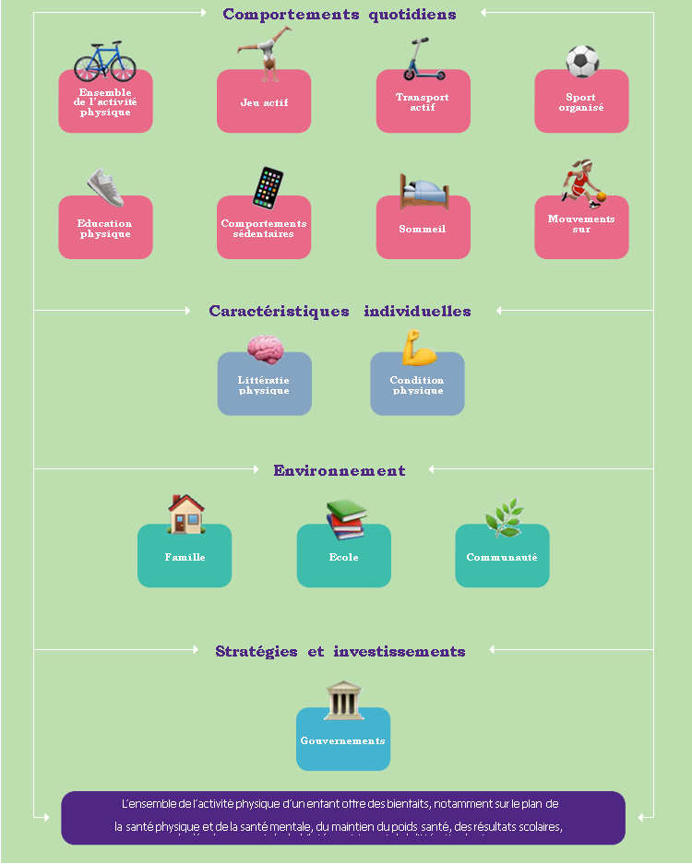
Modèle conceptuel
Notes:
Add conceptual model from designed FULL RC

Slide 11
Indicateurs
Les comportements des enfants en matière de mouvement sont influencés par divers contextes : la famille, la maison, l’école, la communauté, le gouvernement et l’environnement
Comportements quotidiens : Ensemble de l’activité physique, Jeu actif, Transport actif, Sport organisé, Éducation physique, Comportement sédentaire, Sommeil et Directives sur les mouvements sur 24 heures
Caractéristiques individuelles : Littératie physique et Condition physique
Environnements : Famille, École, Communauté
Stratégies et investissements : Gouvernements

Slide 12
Méthodologie
Notre équipe interdisciplinaire de recherche identifie et évalue les indicateurs du Bulletin pour déterminer les notes selon les meilleures données disponibles, la recherche et les domaines problématiques des deux dernières années, le tout inclus dans le Bulletin.
A = Nous avons du succès avec la vaste majorité des enfants et des jeunes.
B = Nous avons du succès avec beaucoup plus de la moitié des enfants et des jeunes.
C = Nous avons du succès avec environ la moitié des enfants et des jeunes.
D = Nous avons du succès avec moins de la moitié des enfants et des jeunes, mais avec quelques-uns.
F = Nous avons du succès avec très peu d’enfants et de jeunes.
Bien qu’on n’applique plus de pondération pour l’attribution de notes, les tendances au fil du temps et la présence de disparités fondées sur des facteurs tells que l’âge, le genre ou le statut socioéconomique sont soulignées lorsqu’elles sont applicables.

Slide 13
Les Notes
Comportements quotidiens

Slide 14
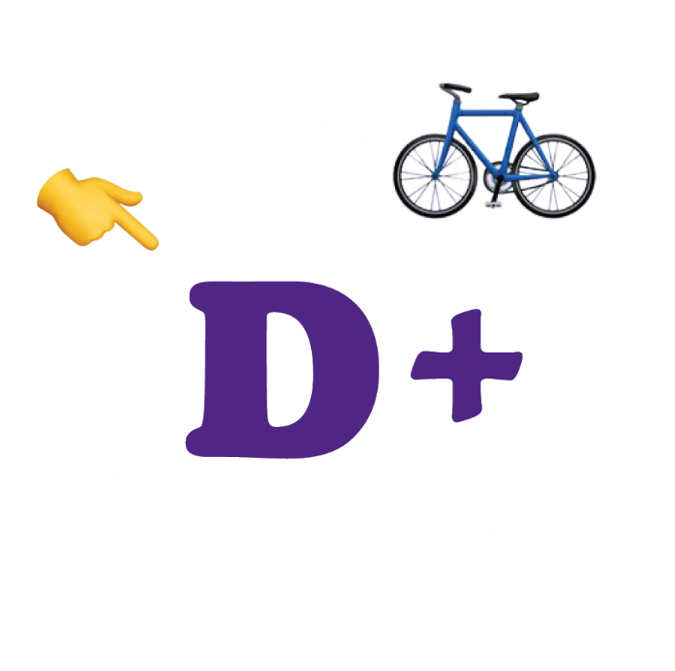
Ensemble de l’activité physique
39 % des Canadiens de 5 à 17 ans respectent la recommandation en matière d’activité physique des Directives canadiennes en matière de mouvement sur 24 heures pour les enfants et les jeunes (ECMS 2016-2017 CHMS, Statistique Canada).^{Données non publiées}
41 %des jeunes de 5 à 19 ans font en moyenne au moins 12 000 pas par jour, ce qui correspond approximativement à la recommandation des Directives canadiennes en matière de mouvement sur 24 heures pour les enfants et les jeunes (ÉAPJC 2018, ICRCP).⁴⁶

Slide 15
Ensemble de l’activité physique
Lacunes sur le plan de la recherche
Recommandations
Quelle quantité d’activité physique de faible intensité est nécessaire sur une période de 24 heures pour une santé optimale?
Est-ce que l’association entre l’activité physique et la santé varie selon le type ou le domaine d’activité physique?
Quel est le pourcentage d’enfants et de jeunes à qui il manque 5, 10 ou 20 minutes pour atteindre l’objectif?
Comment promouvoir efficacement l’activité physique auprès des groupes plus vulnérables?
Les efforts de promotion de l'activité physique devraient être orientés sur la réduction des inégalités et des iniquités.
Améliorer les protocoles de surveillance et mettre en œuvre des critères cohérents pour le respect des directives afin de permettre de meilleures comparaisons au fil des ans.
Promouvoir l'activité physique tôt et souvent.
Tenir compte des différences importantes liées à l'âge et au genre à l’égard de l’ensemble des niveaux d'activité physique.
Notes:
Development, validation and refinement is needed of questionnaires that capture physical activity from different domains (including home, school, sport and leisure time).
Funding from various levels of government should continue to be committed to the surveillance of physical activity in children and youth by province/territory.

Slide 16
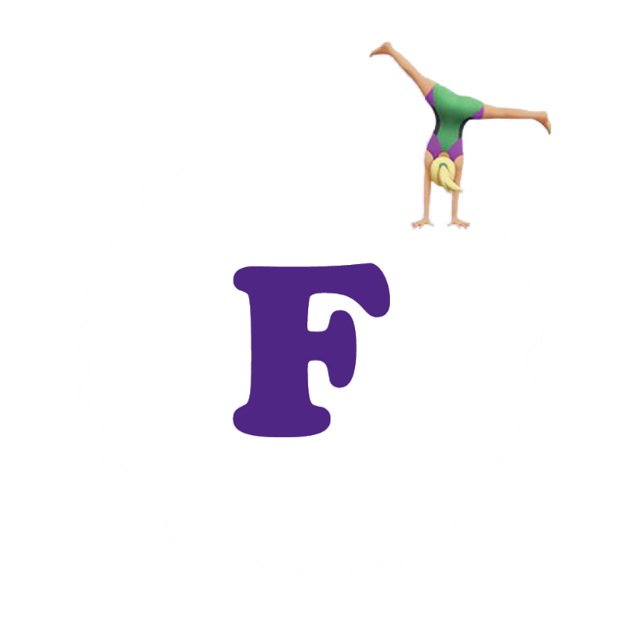
Jeu actif
Selon leurs parents, 21 % des Canadiens de 5 à 11 ans consacrent quelques heures (> 1,5 heure) par jour à de l’activité physique non organisée (ECMS 2016-2017, Statistique Canada).^{Données non publiées}
Les enfants et les jeunes canadiens de la 6e à la 10e année (Québec : de la 6e année à la 3e sec.) déclarent jouer dehors, en Moyenne, 15 minutes par jour (Enquête HBSC 2018).^{Données non publiées}

Slide 17
Jeu actif
Lacunes sur le plan de la recherche
Recommandations
Des recherches supplémentaires pour établir un seuil de référence lié à la santé sont nécessaires.
Une approche du jeu actif s’appuyant sur une mesure normalisée, efficace et orientée vers la population est nécessaire.
Comment le jeu (ou la perception du jeu) varie-t-il avec l’âge?
Des recherches supplémentaires quant à la contribution du jeu dans divers lieux sont nécessaires.
Comment les niveaux de jeu actif varient-ils selon les caractéristiques de l’environnement bâti?
Promouvoir et favoriser les occasions de jeu en plein air.
Encourager les occasions fréquentes de jeu actif.

Slide 18
Transport actif
Selon des données déclarées par les parents et autodéclarées par les Canadiens de 5 à 19 ans, 21 % des jeunes utilisent habituellement des modes de transport actif (p. ex., la marche, le vélo), 63 % utilisent des modes de transport inactif (p. ex., la voiture, l’autobus) et 16 % utilisent une combinaison de modes de transport actif et inactif pour aller à l’école et en revenir (ÉAPJC 2014-2016, ICRCP).^{Données non publiées}

Slide 19
Transport actif
Lacunes sur le plan de la recherche
À quelle fréquence les enfants et les jeunes se déplacent-ils activement pour se rendre vers des destinations autres que l’école et en revenir?
Les chercheurs devraient envisager d'utiliser des mesures objectives de transport actif (p. ex., GPS) dans leurs études.
De la recherche sur les interventions en matière de déplacement scolaire actif au Canada comprenant un temps approprié pour le suivi est nécessaire.
Des recherches qui se concentrent sur les enfants plus âgés et sur la faisabilité d’interventions pour favoriser le transport actif vers l’école chez les adolescents sont nécessaires.
Quelle est la meilleure façon de faciliter la mobilité autonome des enfants et des jeunes?
De quelle façon les modes de transport mixtes contribuent-ils à l’accumulation d’activité physique quotidienne?

Slide 20
Transport actif
Recommandations
Considérer laisser leurs enfants aller à pied ou à vélo vers des destinations situées à quelques kilomètres de la maison.
Créer une culture du transport actif, semblable à celle de nombreux pays européens et africains.
Augmenter les dispositifs de contrôle de la circulation et accroître la supervision pour faciliter le transport actif chez les enfants et les jeunes.
Les écoles devraient élaborer un plan de déplacement scolaire actif qui encouragerait les enfants à utiliser des modes de transport actif.
Prévoir la mise sur pied de « trottibus ».
Notes:
Educational initiatives may also be helpful in promoting the broad benefits of active travel and in reframing parental perceptions of risk.

Slide 21
Sport organisé
Selon leurs parents, 77 % des jeunes âgés de 5 à 19 ans participent à des activités physiques ou à des sports organises (ÉAPJC 2014-2016, ICRCP).¹⁰⁹
Selon les données autodéclarées, 66 % des élèves de la 6e à la 10e année (Québec : de la 6e année à 3e sec.) participent à des sports individuels et/ou à des sports d’équipe (Enquête HBSC 2018).^{Données non publiées}

Slide 22
Sport organisé
Lacunes sur le plan de la recherche
Recommandations
Il est important de comprendre la contribution de la participation sportive à l'école relativement à celle dans la communauté.
Plus de données sur l'activité physique et la participation dans les sports chez les enfants et les jeunes autochtones sont nécessaires.
Examiner l'efficacité des programmes qui subventionnent la pratique sportive pour les familles à faible revenu.
Il est nécessaire de mieux comprendre la participation sportive des enfants et des jeunes des régions rurales et éloignées du pays.
Exposer les enfants à une variété de sports plutôt que préconiser une spécialisation sportive précoce.
Veiller à ce que les offres en matière de sports soient inclusives pour les enfants ayant une limitation.
Offrir une variété de sports attrayante aux enfants des familles de nouveaux immigrants et à ceux issus de milieux ethniques, socioéconomiques et culturels variés.
Notes:
Support sport policymakers and practitioners with tools and information on applying shared principles, strategies and interventions across community sport and recreation, education and public health
Tracking should be conducted on a regular basis of progress on the sport and recreation recommendations in the Truth and Reconciliation Commission report for Indigenous youth.

Slide 23
Éducation physique
Selon leurs parents, 37 % des Canadiens de 5 à 11 ans font au moins 150 minutes d’activité physique par semaine à l’école (ECMS 2016-2017, Statistique Canada).^{Données non publiées}
36 % des Canadiens âgés de 12 à 17 ans déclarent faire au moins 150 minutes d’activité physique par semaine pendant les heures de classe et le temps libre à l’école (ECMS 2016-17, Statistique Canada).^{Données non publiées}

Slide 24
Éducation physique
Lacunes sur le plan de la recherche
Recommandations
Examiner le décalage entre les politiques d’ÉP/APQ* et les faibles taux d'adhésion.
Examiner les niveaux d'activité physique mesurés objectivement dans la classe d’ÉP.
Une évaluation précise de l'adoption et de la mise en œuvre de l’APQ dans les écoles est nécessaire.
Des données plus récentes quant à la proportion d'élèves qui ont des cours donnés par des spécialistes en ÉP.
Les écoles devraient traiter l'ÉP et l’APQ avec le même respect que les matières de base.
Se concentrer sur le plaisir et l'inclusion plutôt que sur la compétition et la spécialisation.
Prioriser les efforts visant à augmenter la fréquence de l’ÉP et à améliorer le programme afin d’encourager l’apprentissage des enfants et des jeunes en matière de mouvement.
Investir dans la formation des enseignants généralistes au regard des compétences spécifiques en ÉP.
* ÉP: Éducation physique; APQ Activité physique quotidienne

Slide 25
Comportements sédentaires
76 % des jeunes âgés de 5 à 11 ans (ECMS 2016-2017, Statistique Canada).
Plus de filles que de garçons de ce groupe d’âge atteignent la recommandation (80 % contre 71 %).
28 % des Canadiens de 12 à 17 ans (ECMS 2016-2017, Statistique Canada).
Plus de filles que de garçons de ce groupe d’âge atteignent la recommandation (30 % contre 25 %).

Slide 26
Comportements sédentaires
Lacunes sur le plan de la recherche
Plus de données sont nécessaires sur le temps que les enfants et les jeunes passent sur leurs téléphones intelligents.
Plus de mesures objectives sur les comportements sédentaires à l’écran sont nécessaires.
Quel est l'impact de remplacer des comportements sédentaires avec écran par des comportements sédentaires sans écran?
Développer et valider un questionnaire standardisé qui saisit les différentes formes de comportement sédentaire, notamment le temps d’écran, les déplacements motorisés, la position assise à l'école, etc.
Notes:
Involve all family members in the creation of a family media plan that includes setting limits around screen viewing, prioritizing screen-free family time, removing screens from children’s bedrooms and having screen-free family meals
Current data on daily screen use is based on self- or parent-report surveys, which have a high risk of bias. New technologies allow for the objective measurement of screen-based sedentary behaviours, which could lead to more accurate measurement of these behaviours among children and youth.

Slide 27
Comportements sédentaires
Recommandations
Impliquer tous les membres de la famille dans la création d'un plan familial d’utilisation des écrans.
Tous les membres de la famille devraient être conscients de leur propre temps d’écran.
Être présent et attentif lors du temps passé devant un écran et éviter d'utiliser plusieurs écrans à la fois.
Notes:
Involve all family members in the creation of a family media plan that includes setting limits around screen viewing, prioritizing screen-free family time, removing screens from children’s bedrooms and having screen-free family meals
Current data on daily screen use is based on self- or parent-report surveys, which have a high risk of bias. New technologies allow for the objective measurement of screen-based sedentary behaviours, which could lead to more accurate measurement of these behaviours among children and youth.

Slide 28
Sommeil
Près de 70 % des enfants et des jeunes canadiens d’âge scolaire respectent la recommandation en matière de sommeil des Directives canadiennes en matière de mouvement sur 24 heures pour les enfants et les jeunes :
74 % des jeunes de 5 à 17 ans (ECMS 2014-2015, Statistique Canada).^{Données non publiées}
65 % des élèves de la 6e à la 10e année (Québec : de la 6e année à la 3e sec.) (Enquête HBSC 2018).^{Données non publiées}

Slide 29
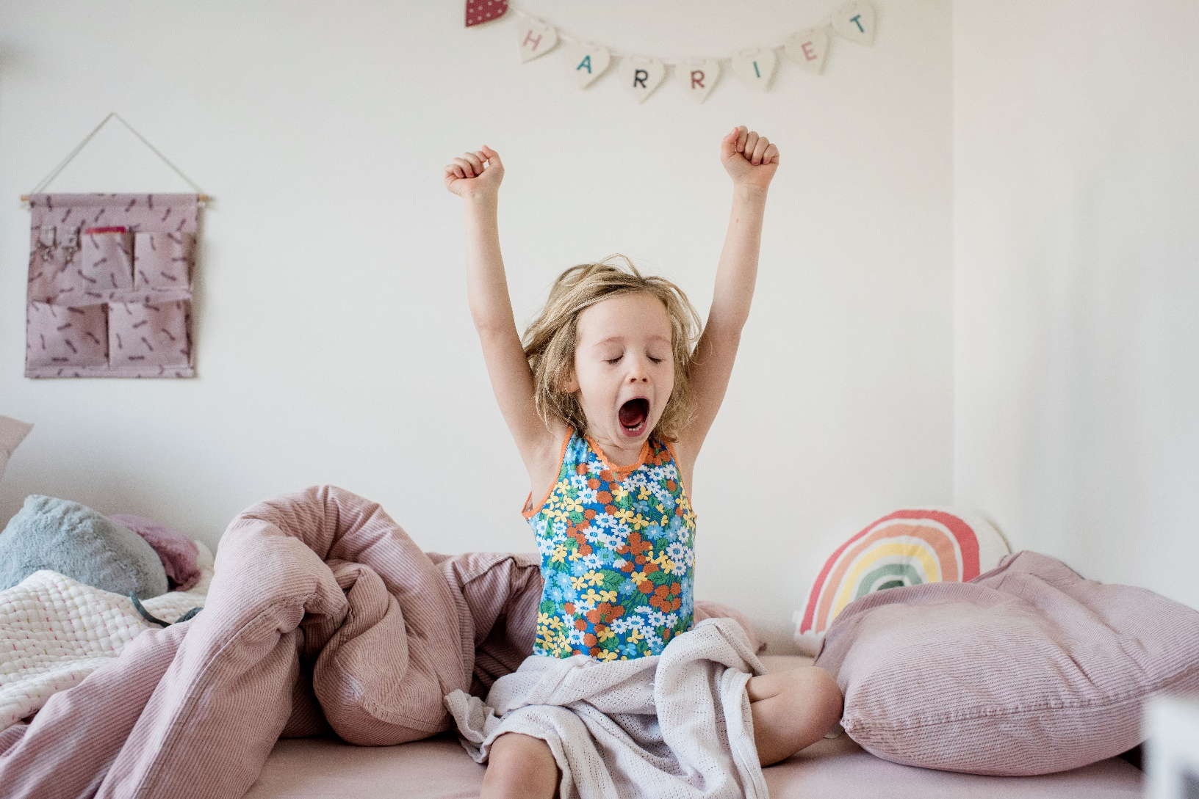
Sommeil
Lacunes sur le plan de la recherche
Valider le rapport coût-efficacité des recommandations des politiques de santé publique visant à améliorer le sommeil et la santé des enfants et des jeunes.
Une évaluation objective du sommeil est nécessaire afin d’avoir une meilleure représentation de l’hygiène de sommeil des jeunes canadiens.
Un consensus doit être atteint quant aux caractéristiques utilisées pour évaluer l’hygiène de sommeil de la population pédiatrique.
Les questions utilisées dans les enquêtes nationales sur la santé concernant le sommeil doivent être mises à jour et validées pour refléter les nouvelles recherches.

Slide 30
Sommeil
Recommandations
Le Canada a besoin d'une campagne médiatique nationale pour changer la norme sociale concernant le sommeil afin de ne plus le voir comme une perte de temps.
Au secondaire, les classes ne devraient pas débuter avant 8 h 30.
L'heure avancée d'été devrait être abandonnée.
Les activités parascolaires pour les adolescents ne devraient pas se poursuivre après 21 h.
La littératie en matière d’hygiène de sommeil devrait être intégrée aux programmes scolaires.
Notes:
Regulations related to healthy sleep practices in childcare facilities are lacking or vary widely. Healthy sleep practices in childcare settings should adopt regulations consistent with evidence-based recommendations.
Middle and high schools should not start classes earlier than 8:30 a.m., to accommodate the well-known circadian phase delay of up to two hours that occurs in middle childhood.
Daylight savings time should be eliminated because it is disruptive to sleep and linked to accidents and adverse effects on health.

Slide 31
Mouvements sur 24 heures
Moins d’un cinquième des enfants et des jeunes canadiens respectent les trois recommandations des Directives canadiennes en matière de mouvement sur 24 heures pour les enfants et les jeunes :
15 % des jeunes de 5 à 17 ans (ECMS 2014-2015, Statistique Canada).^{Données non publiées}
10 % des élèves de la 6e à la 10e année (Québec : de la 6e année à la 3e sec.) (Enquête HBSC 2018).^{Données non publiées}

Slide 32
Mouvements sur 24 heures
Lacunes sur le plan de la recherche
Recommandations
La mesure objective de tous les comportements liés aux mouvements est nécessaire.
Des recherches pour analyser les combinaisons intermédiaires de comportements sont nécessaires (p. ex., activité physique élevée + faible comportement sédentaire + sommeil élevé contre activité physique faible + comportement sédentaire élevé + sommeil faible).
Discuter avec les parents, les enseignants et les cliniciens sur la façon dont ces comportements sédentaires contribuent à la santé et au bien-être général des enfants.
Encourager les parents à mettre en œuvre des plans précis qui favorisent les comportements en matière de mouvement des enfants.

Slide 33
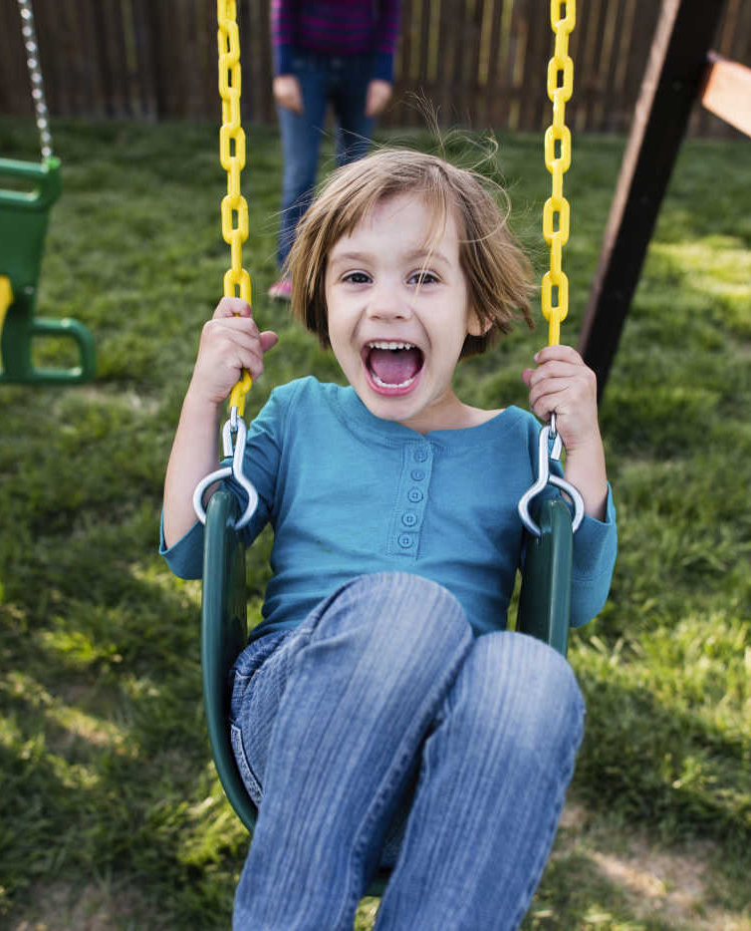
Les Notes
Caractéristiques individuelles

Slide 34
Littératie physique
36 % des Canadiens de 8 à 12 ans évalués par l’ÉCLP atteignent ou excèdent le niveau minimal de littératie physique recommandé (ÉCLP 2014-2017, HALO).¹⁷⁶

Slide 35
Littératie physique
Lacunes sur le plan de la recherche
Plus de données probantes visant à soutenir le rôle de la littératie physique en tant que déterminant de la santé globale sont nécessaires.
Plus de recherches sur la littératie physique auprès de populations spécifiques sont nécessaires.
Plus de recherches sur la littératie physique et la prévention/gestion des blessures sportives profiteraient aux jeunes athlètes.
Une évaluation plus approfondie reposant sur des outils de mesure validés de littératie physique est nécessaire.
Des questionnaires qui permettraient une auto-évaluation de la littératie physique sont nécessaires.
L'élaboration d'outils d'évaluation de la littératie physique chez les jeunes enfants est nécessaire.
Notes:
The sensitivity and specificity of tools that measure physical literacy should be evaluated with children who demonstrate low levels of physical literacy, as well as those who live with physical disabilities.

Slide 36
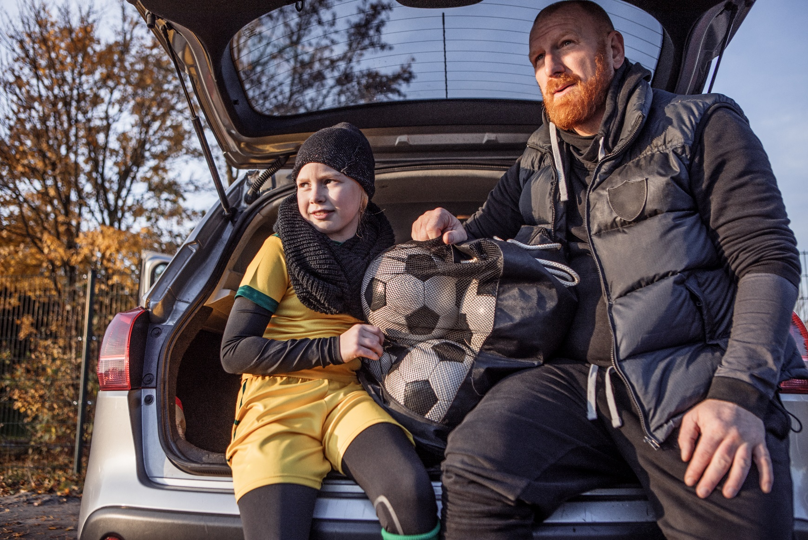
Littératie physique
Recommandations
Les interventions portant sur le développement de la littératie physique devraient se concentrer sur les facteurs physiques et psychosociaux combinés de même que sur les caractéristiques individuelles.
L'utilisation d'une combinaison d'outils d'évaluation de la littératie physique peut fournir une représentation plus globale et plus précise de la littératie physique.
Notes:
Interventions addressing physical literacy development should focus on combined physical and psychosocial factors as well as individual characteristics. For example:
Programs should not only focus on developing fundamental movement skills, but also on targeting physical competence as a whole (e.g., strength, agility, endurance).
Leaders should use evidence-based, motivational strategies that are theoretically supported to promote confidence in children during active play. Fostering motivation and confidence is especially important for children who have limitations in physical competence.
During competitive games, the social environment should prioritize teamwork and fun over scoring and winning

Slide 37
Condition physique
Les Canadiens de 9 à 12 ans se situent, en moyenne, au 28e percentile, pour la capacité cardiorespiratoire (course navette de 20 mètres) selon les données normatives internationales propres à l’âge et au genre (ÉCLP 2014-2017, HALO).²⁰³

Slide 38
Condition physique
Lacunes sur le plan de la recherche
Recommandations
De quelle façon la force et l’endurance musculosquelettiques ont-elles un impact sur les comportements en matière de santé (p. ex., le sommeil)?
De quelle façon les niveaux de comportement sédentaire et d'activité physique à l’école influencent-ils la capacité cardiorespiratoire et la condition physique musculosquelettique.
Examiner la validité du Test aérobie canadien d'aptitude (mCAFT).
Comprendre les changements temporels à l’égard de la condition physique et de l'activité physique chez les enfants et les jeunes.
Les parents, les enseignants et les professionnels de la santé devraient encourager les enfants à participer à une gamme d'activités qui contribuent au développement de la capacité cardiorespiratoire et de la condition physique musculosquelettique.
Continuer d'évaluer la condition physique des enfants et des jeunes canadiens.
Rechercher et partager des renseignements sur les meilleures pratiques pour améliorer la condition physique des enfants et des jeunes.
Notes:
Future researchers should aim to develop criterion-referenced standards.

Slide 39
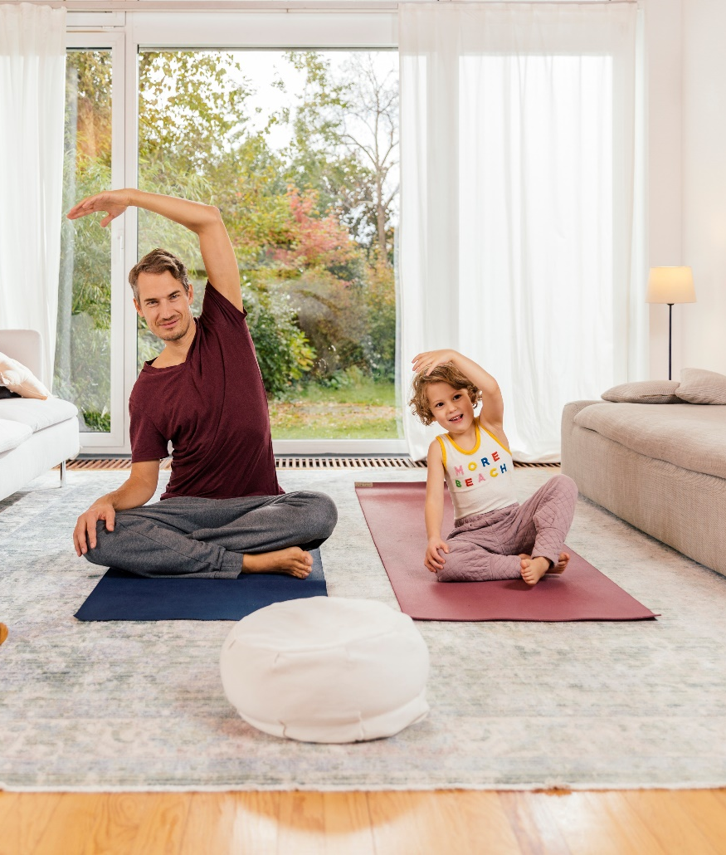
Les Notes
Environnement

Slide 40
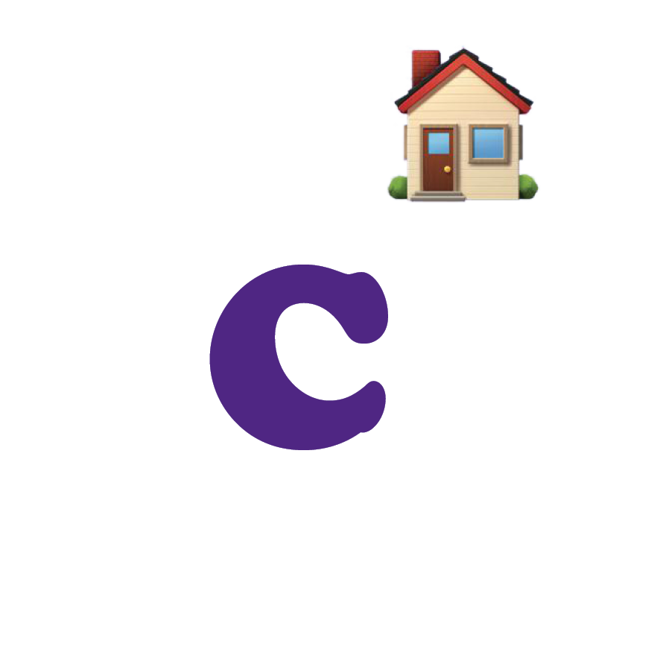
Famille
16 % des Canadiens de 18 à 39 ans et 17 % de ceux de 40 à 59 ans atteignent les Directives canadiennes en matière d’activité physique pour les adultes qui recommandent au moins 150 minutes d’activité physique d’intensité moyenne à élevée (APME) par semaine221. Plus d’adultes qui ne sont pas parents atteignent les Directives canadiennes en matière d’activité physique pour les adultes que d’adultes qui sont parents (23 % contre 13 %) (EMS 2016-2017).
44 % et 23 % des parents canadiens déclarent offrir du soutien aux enfants et aux jeunes pour de l’activité physique de faible intensité et de l’APME.²²²
92 % des élèves de la 9e à la 12e année en Colombie-Britannique, en Alberta, au Nunavut, en Ontario et au Québec (Québec : de la 2e à la 5e sec.) déclarent avoir des parents/beaux-parents/tuteurs qui les aident à être physiquement actifs (COMPASS 2016-2017, Université de Waterloo).

Slide 41
Famille
Lacunes sur le plan de la recherche
Recommandations
Déterminer si les programmes d'activité physique destinés à toute la famille offrent plus d’avantages que les programmes axés sur les individus.
Déterminer la façon dont l’influence des pairs et de la famille évolue et se transforme au cours de l'enfance et de l'adolescence.
Examiner le lien entre l'influence des pairs et les activités physiques structurées et non structurées.
Les programmes qui encouragent les familles à être actives devraient être mieux soutenus.
Des données nationales sur la façon dont l’activité physique des enfants et des jeunes est influencée par les pairs sont requises.

Slide 42
École
48 % des gestionnaires du milieu de l’éducation canadien indiquent avoir une politique entièrement mise en œuvre pour offrir de l’éducation physique quotidienne ou de l’activité physique quotidienne à tous les élèves.²⁵⁸

Slide 43
École
Lacunes sur le plan de la recherche
Recommandations
Il est nécessaire de comprendre la façon dont différents horaires scolaires influencent le comportement en matière de mouvement des élèves pendant la journée et à l’extérieur des heures de classe.
Des recherches sont nécessaires pour explorer les caractéristiques des politiques en matière d’activité physique en milieu scolaire afin d’identifier celles qui favorisent le mouvement des enfants.
Les écoles devraient donner une voix aux élèves et les impliquer dans l'élaboration de leur programme d'activité physique, de leurs politiques et de leurs espaces de jeux extérieurs.
Les récréations passées à l’intérieur en raison de la météo non clémente ne devraient pas être consacrées à du temps d’écran.
Les écoles devraient éviter l’approche « évaluation des risques » pour adopter l’approche « évaluation du ratio avantages-risques ».
Notes:
A good starting point would be to use The Risk Benefit Assessment for Outdoor Play: A Canadian Toolkit, which is available at www.outdoorplaycanada.ca/wp-content/uploads/2020/02/risk-benefit-assessment-for-outdoor-play-a-canadian-toolkit.pdf

Slide 44
Communauté
Parmi les municipalités du Canada comptant au moins 1 000 habitants, jusqu’à un tiers d’entre elles disposent des politiques liées à l’activité physique (SPAOCC 2015, ICRCP) :
35 % ont des stratégies formelles d’activités physiques et sportives²⁸¹;
22 % ont un plan officiel concernant le transport actif²⁸²;
25 % et 33 % ont une politique exigeant respectivement des sentiers piétonniers et des pistes cyclables sécuritaires;
24 % ont un plan directeur formel de transport.

Slide 45
Communauté
Lacunes sur le plan de la recherche
Recommandations
On sait peu de choses sur la réelle intégration des stratégies qui favorisent l’activité physique.
Examiner la façon de promouvoir plus efficacement une plus grande utilisation des programmes et des installations communautaires.
Des analyses économiques en matière de santé et une évaluation des politiques sont nécessaires pour mesurer l’impact de l'environnement bâti sur le développement de politiques et sur les projets de planification urbaine qui favorisent un mode de vie sain et actif.
Les collectivités devraient consacrer une partie de leur programme d’immobilisations à la revitalisation des installations récréatives.
Tous les parents et les enfants devraient avoir accès à des programmes d'activité physique inclusifs après les heures de classe.
Les politiques ou les règlements municipaux qui restreignent l'activité physique ou le jeu en plein air des enfants et des jeunes devraient être revus.
Notes:
Health economic analyses and policy evaluations that incorporate case studies and natural experiments are needed in order to translate research on the built environment into the development of effective policy and planning initiatives that promote healthy active living.

Slide 46
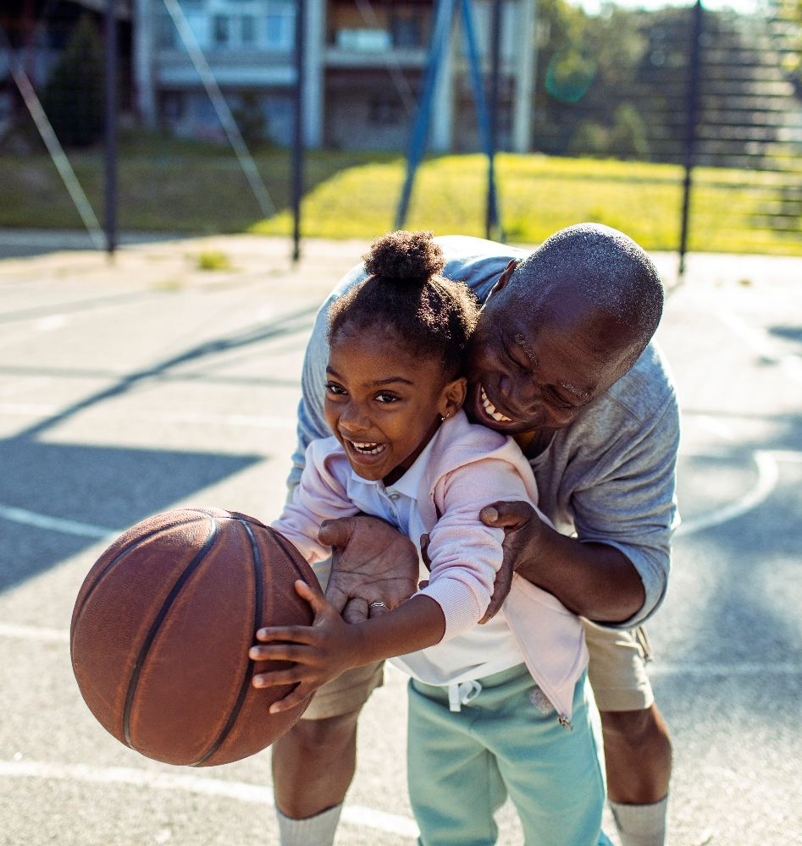
Les Notes
Stratégie et investissement

Slide 47
Gouvernements
5 millions $ par année pendant 5 années consécutives (total de 25 millions $) à ParticipACTION.²⁸⁵
30 millions $ sur une période de 3 ans pour promouvoir la participation sportive des femmes et des jeunes filles.²⁸⁵
47,5 millions $ sur une période de 5 ans ainsi que 9,5 millions $ par année pour accroître la pratique du sport comme instrument de développement social dans plus de 300 communautés autochtones.³⁰¹
Près de 70 % des gouvernements fédéral, provinciaux et territoriaux indiquent que les fonds investis dans les programmes d’activité physique sont demeurés les mêmes au cours des derniers exercices financiers (ParticipACTION 2019).
Plus de 90 % des gouvernements fédéral, provinciaux et territoriaux ont déclaré modifier ou adapter leurs politiques et programmes respectifs d'activité physique afin qu’ils soient mieux harmonisés avec la Vision commune (ParticipACTION 2019).

Slide 48
Gouvernements
Lacunes sur le plan de la recherche
Mieux comprendre les besoins en matière de ressources financières, de ressources humaines ainsi que de ressources pour les programmes afin d’inverser les tendances en matière d'activité physique et de comportement sédentaire chez les enfants et les jeunes canadiens.
Il est nécessaire de mettre en place des outils et des indicateurs communs pour mesurer tous les types de mouvements sur le plan national et dans chaque province et territoire.
Les expériences en milieu naturel devraient être évaluées, les conclusions et les effets documentés et l’impact partagé.
Il faut plus d’information sur la part relative des engagements financiers des gouvernements qui subventionnent le coût de la participation des enfants et des jeunes à des programmes organisés de sports et de loisirs.

Slide 49
Gouvernements
Recommandations
Améliorer la collaboration et l'harmonisation entre les gouvernements fédéral, provinciaux, territoriaux et locaux.
Impliquer directement les enfants et les jeunes dans les efforts des différents paliers pour concevoir, créer, développer, mettre en œuvre et évaluer les politiques, programmes et services.
Assurer le développement du leadership, de la formation et du renforcement des capacités pour les personnes vivant dans des collectivités rurales ou éloignées.
Travailler en collaboration avec d'autres organisations nationales et internationales pour continuer de mieux évaluer l'investissement requis pour accroître l'activité physique au pays.
Les gouvernements de tous les paliers devraient agir en fonction des personnes qui sont les plus exposées au risque d'inactivité, en soutenant des politiques qui éliminent les disparités qui ont un impact sur les niveaux d'activité physique.
Notes:
Enhance capacity and consistency in childcare settings and schools to provide opportunities to develop physical literacy, such as through curriculum-based physical activity delivered by qualified instructors.
Invest in training around understanding the importance of the natural and outdoor environment as it relates to play education.
Three distinct but integrated national policy frameworks exist to advance physical activity opportunities for Canadians across sport (Canadian Sport Policy), recreation (A Framework for Recreation in Canada: Pathways to Well-Being) and physical activity (A Common Vision for Increasing Physical Activity and Reducing Sedentary Living in Canada: Let’s Get Moving!). The Common Vision identifies opportunities for alignment and convergence of policy and program opportunities to increase population physical activity across all three frameworks, including among children and youth.

Slide 50
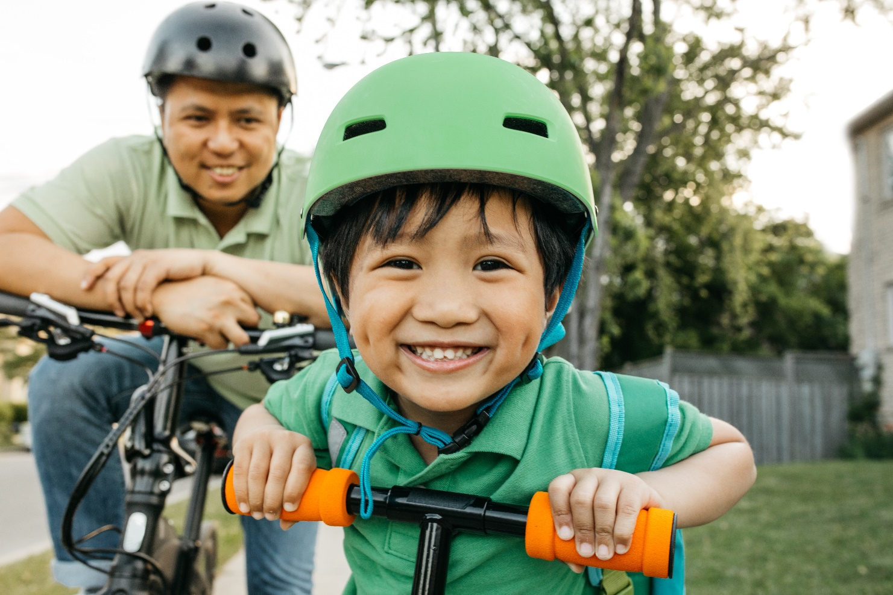
En clôture

Slide 51
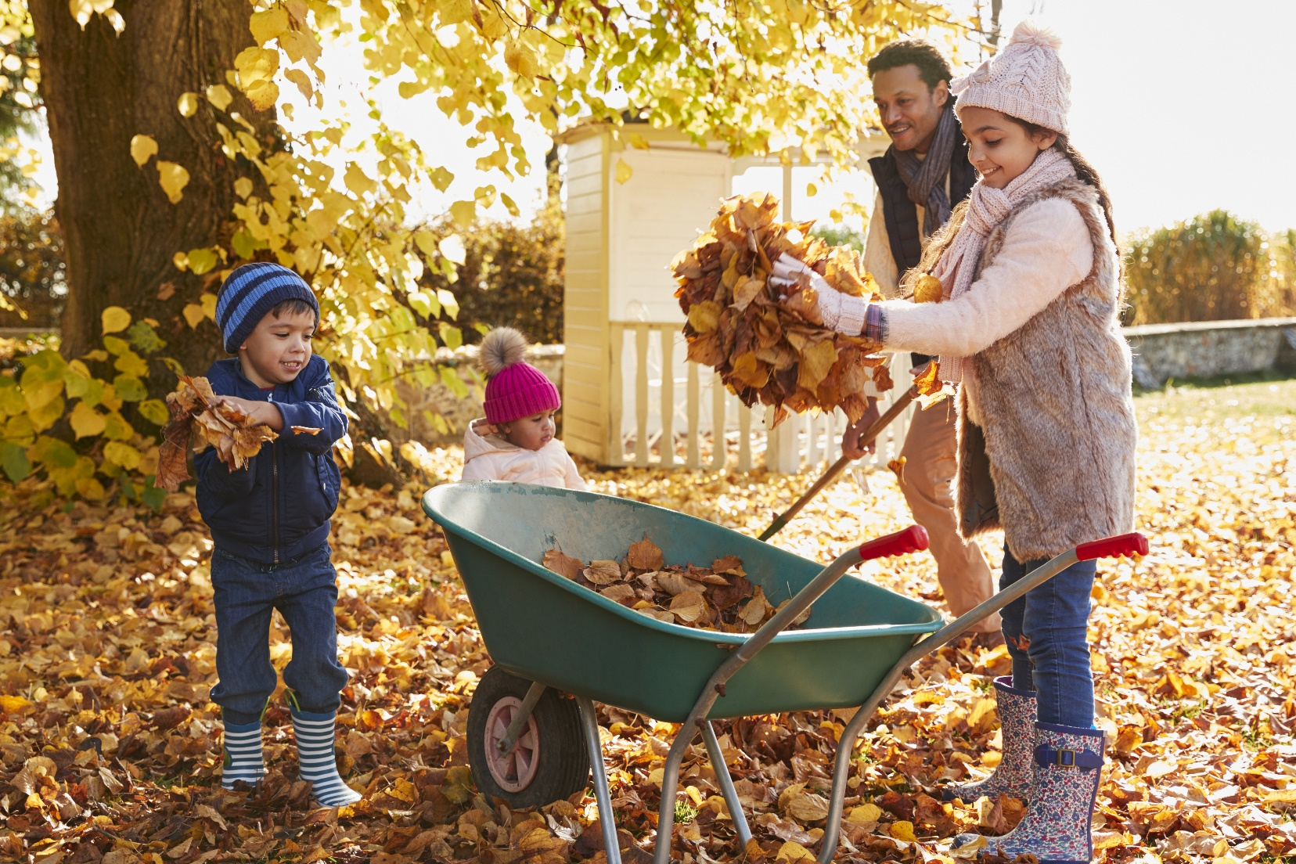
Outile et ressources (FR & EN)
Faits saillants du Bulletin 2020 de ParticipACTION
Édition 2020 du Bulletin de ParticipACTION
Déclaration de consensus sur le rôle de la famille dans l’activité physique, les comportements sédentaires et le sommeil des enfants et des jeunes
Les Bulletins précédents
La présentation PowerPoint
Le matériel média
Le trousse de communication
Infographies

Slide 52
Équipe de développement du Bulletin
Conseiller scientifique en chef du Bulletin
Mark Tremblay, Ph. D.
Directrice de la recherche et auteure principale
Michelle Guerrero, Ph. D.
Rédacteurs – Faits saillants
Flip Livingstone
Leigh Vanderloo, Ph. D.
Gestion de projet
Joel Barnes
Michelle Guerrero, Ph. D.
Mark Tremblay, Ph. D.
Leigh Vanderloo, Ph. D.
Marketing et communications
Rebecca Jones
Flip Livingstone
Conception et production
Hambly & Woolley Inc.
Relations publiques
Proof Inc.
Révision
Ruth Hanley
Geneviève Leduc, Ph. D.
Traduction et adaptation
Marie-Johanne Tousignant
(Stratégie Rédaction)
Réseau Accès Participation
Comité de recherche pour le Bulletin
Christine Cameron, Ph. D.
Valerie Carson, Ph. D.
Jean-Philippe Chaput, Ph. D.
Rachel Colley, Ph. D.
Joe Doiron
Guy Faulkner, Ph. D.
Ian Janssen, Ph. D.
Travis Saunders, Ph. D.
John C. Spence, Ph. D.
Trish Tucker, Ph. D.
Équipe de recherche et de développement du contenu du Bulletin
Angelica Blais
Jean-Philippe Chaput, Ph. D.
Louise de Lannoy, Ph. D.
Iryna Demchenko, Ph. D.
Joe Doiron
Caroline Dutil
Gary Goldfield, Ph. D.
Matt Hoffmann, Ph. D.
Taru Manyanga, Ph. D.
Irina Podinic
Scott Rollo, Ph. D.
Evan Turner
Leigh Vanderloo, Ph. D.

Slide 53
Contactez-nous
Leigh Vanderloo, Ph. D.
Gestionnaire des connaissances de ParticipACTION lvanderloo@participACTION.com
Le partenaire stratégique de ParticipACTION, le Groupe de recherche sur les saines habitudes de vie et l’obésité (HALO) du Centre hospitalier pour enfants de l’est de l’Ontario (CHEO-HALO) a joué un rôle essentiel dans la recherche et le développement du Bulletin 2020 :

Slide 54
Merci!

